Slide 1
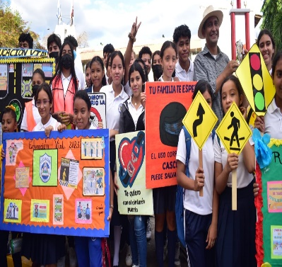
Policía Nacional
Dirección de Seguridad Tránsito Nacional
HONOR – SEGURIDAD – SERVICIO.
REPORTE SEMANAL
PLAN NACIONAL DE EMERGENCIA VIAL
PERÍODO: LUNES 1 AL DOMINGO 7 DE MAYO 2023

Slide 2
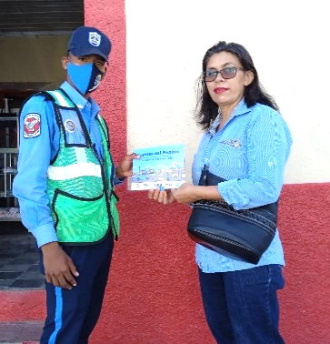
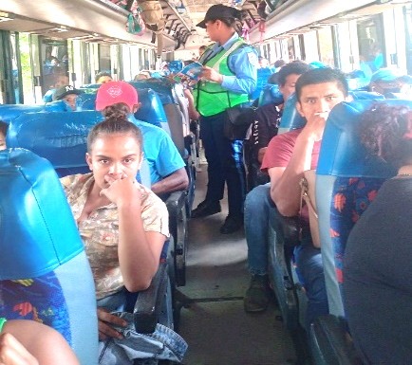
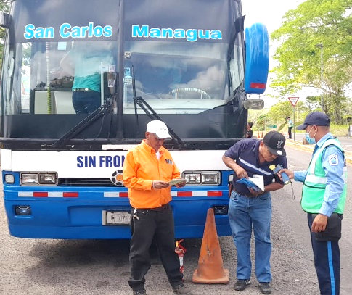
ACCIONES PREVENTIVAS
PLAN NACIONAL DE EMERGENCIA VIAL
SEMINARIOS Y PRESENTACIÓN DE LA CARTILLA DE EDUCACIÓN VIAL PARA LA PROTECCIÓN DE LA VIDA A 6,495 PERSONAS:
Estudiantes de Primaria y Secundaria, Docentes y Padres de Familia.
A conductores de:
Motocicletas, vehículos particulares y transportistas.
Nuevos conductores y reincidentes en violación de la Ley 431.
En Hípicas, ferias, mercados, terminales y paradas de buses y parques, fueron abordados 5,146 habitantes se entregaron 1,775 cartillas de educación vial para la protección de la vida.
En talleres de inspección mecánica, mercados, paradas y terminales de buses se realizaron 5,082 inspecciones mecánicas a unidades de transporte colectivo, selectivo, caponeras y particulares. Se aplicaron 234 pruebas de alcoholemia.

Slide 3
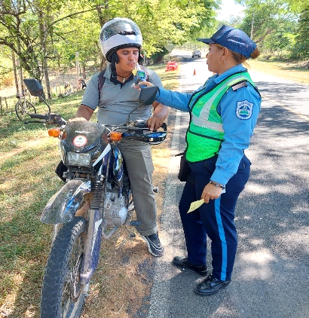
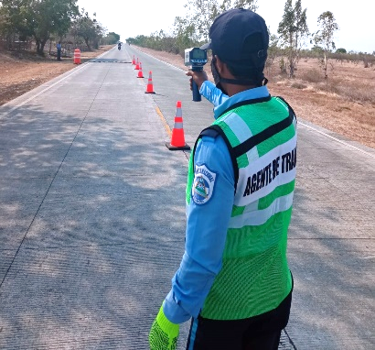
RESULTADOS
PLAN NACIONAL DE EMERGENCIA VIAL
Se garantizó la regulación vial en 74 tramos de carretera de peligrosidad las 24 horas del día en 587 puntos críticos, teniendo como resultados:
96% de los tramos con cobertura policial no se registraron personas fallecidas, ni lesionadas.
Se requisaron 6,492 vehículos:
Automóviles
Motocicletas
Camionetas
Camiones y Autobuses, transmitiendo mensajes de prevención en accidentes de transito a sus conductores y pasajeros.
Aplicación de 6,650 multas relacionadas a las causas principales que provocan accidentes de tránsito con víctimas:
Conducir en estado de ebriedad
Exceso de velocidad
Giros Indebidos
Fueron multados por conducir en estado de embriagues:
57 conductores de motocicletas (trasladados a unidades policiales)
1, 634 por conducir sin casco de protección
Se ocuparon 255 vehículos.

Slide 4
REPORTE SEMANAL DE ACCIDENTES DE TRÁNSITO
Período: lunes 1 al domingo 7 de mayo 2023
En 137 municipios del país, no se registraron personas fallecidas en accidentes de tránsito.
Ocurrieron 730 colisiones, resultaron 17 personas fallecidas y 30 lesionadas.
En relación a la semana anterior, disminuyó en 1 persona fallecida y en 40 las colisiones.
17 Personas fallecidas:
10 conductores
4 Peatones
3 Pasajeros
Principales causas accidentes con fallecidos:
8 Estado de ebriedad
8 Exceso de velocidad
1 Giro Indebido

Slide 5
RECOMENDACIONES
La Policía Nacional recuerda a conductores, pasajeros y peatones que los accidentes de tránsito se pueden evitar con actitud responsable y prudente.
La embriaguez es la causa principal de fallecidos en accidentes de tránsito, si toma, no conduzca.
Respete los limites de velocidad y atienda las señales de tránsito.
Peatones en la vía: caminen con prudencia, antes de cruzar la vía observe a ambos lados.
Motociclistas y ciclistas: usar siempre casco de protección y chalecos reflectantes.
Revise el estado mecánico de su vehículo (frenos, llantas, para brisas, luces y pide vías), utilice los dispositivos de seguridad (triángulos, conos, cintas reflectantes).

Slide 6
YO PROTEJO MI VIDA ¿Y VOS?
LA SEGURIDAD VIAL, ES RESPONSABILIDAD DE TOD@S

